Slide 1
Votre police
régionale de proximité
R. Cavin, lt col – Commandant de police
Lundi 17 juin 2024
Séance du Conseil communal de Bourg-en-Lavaux

Slide 2
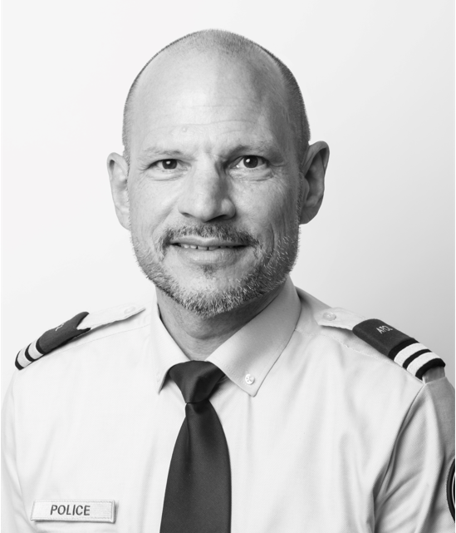
Présentation personnelle du Commandant de Police Lavaux,
le lieutenant-colonel Raphaël Cavin

Slide 3
Sommaire
La police coordonnée
Notre organisation
Nos activités et prestations
Notre avenir
Conclusion
Informations pratiques

Slide 4
1. La police coordonnée
L’organisation policière vaudoise
Ses organes de conduite
Les polices communales vaudoises
La répartition des missions policières
Synthèse
La facture policière vaudoise
----------

Slide 5
L’organisation policière vaudoise (OPV)
2009 : refus d’une police unique par le peuple vaudois
2012 : lancement de la police coordonnée, modèle de collaboration entre toutes les forces policières du Canton
1 police cantonale (PolCant) : Gendarmerie, Police de sûreté et Services généraux
9 polices communales (PolCom)
2020 : mise en place du projet CoRe, renforcement de la collaboration entre les polices cantonale et communales
Participation accrue aux plateformes de conduite
Intensification et systématisation des échanges d’informations
Elargissement des compétences des policiers communaux
Mutualisation de la formation continue

Slide 6
Les organes de conduite de l’OPV

Slide 7
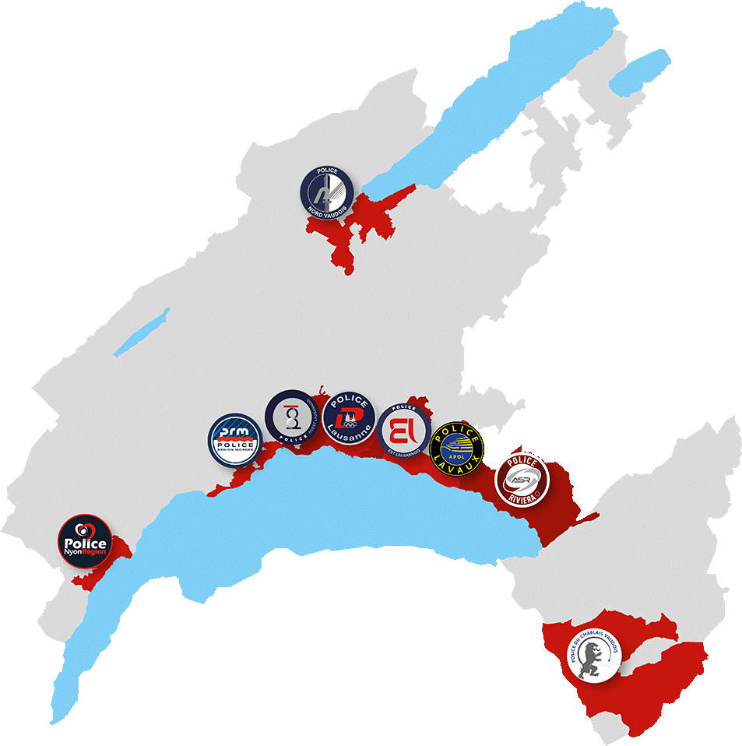
Les polices communales vaudoises
Quelques chiffres
9 corps pour 49 communes
Près de 1’000 policiers
60% de la population vaudoise servie par une police communale
Les organes de coordination
CDPV – coordination politique
CCPV – coordination opérationnelle
Police Lavaux et Police Est Lausannois : une relation privilégiée
Proximité géographique et socio-économique
Problématiques sécuritaires comparables
Appuis opérationnels réguliers

Slide 8
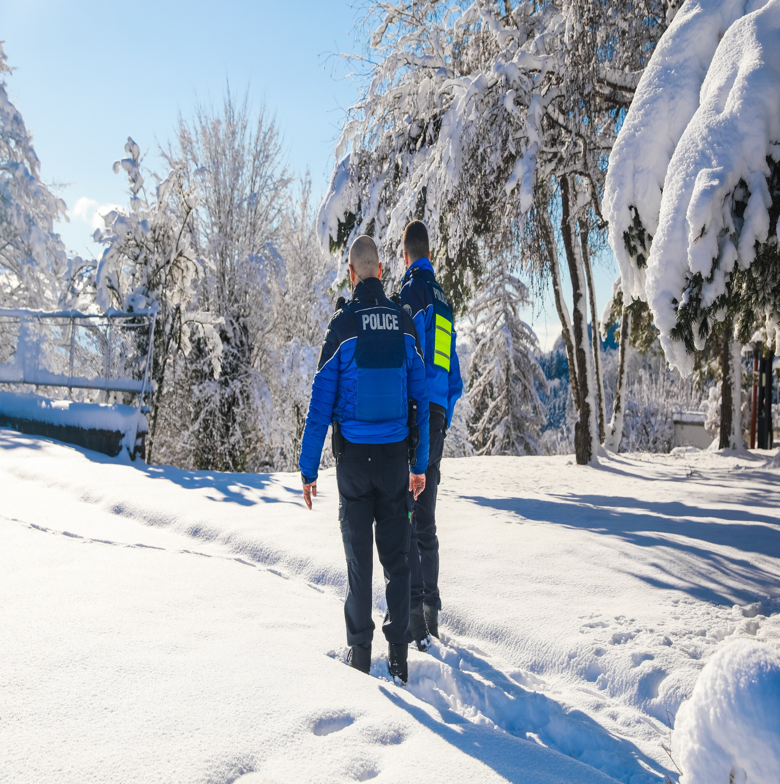
Typologie des missions policières
Missions générales de police (ex: protection des personnes et des biens)
Toutes les PolCom
Police cantonale
Missions spécifiques de l’Etat (ex: lac, montagne, autoroute, protection de l’Etat)
Police cantonale
Missions judiciaires
Enquêter sur les infractions et rassembler les moyens de preuve
Police cantonale
Police municipale de Lausanne, sur son territoire
Toutes les PolCom, uniquement pour les affaires de circulation routière et de violences domestiques
Activités auxiliaires (ex: prise de plaintes pénales, mesures d’investigations immédiates
Police cantonale
Toutes les PolCom

Slide 9
OPV
Police Lavaux
Polcom
Commandant de Police Lavaux
Direction opérationnelle élargie
Comité de direction
Conseil d’Etat et Conseil cantonal de sécurité
Conférence des Commandants des Polices communales vaudoises
Conseils communaux et intercommunaux
Conférence des Directeurs des Polices communales vaudoises
Conseil intercommunal
Grand Conseil
Législatif
Exécutif
Opérationnel

Slide 10
Mieux répartir la facture policière cantonale, vieux serpent de mer de l’OPV
2008 : convention conclue entre le Conseil d’Etat, l’UCV et l’AdCV, organisant le financement de la réforme policière vaudoise :
Bascule de 2 points d’impôt cantonal à toutes les communes ;
Adoption d’une clé de répartition du coût des Missions générales de police exercées par le Canton entre « communes délégatrices » et communes dotées d’une police.
2012-2017 : à l’exercice, il s’est vite avéré que le coût des MGP cantonales pesait de plus en plus sur les communes avec police et que la répartition estimée initialement ne pourrait jamais être atteinte (59 / 41 % constaté en 2017 contre 66 / 34% promis à l’origine).
2017 : rapport de la Cour des comptes constatant les lacunes du système et demandant le rééquilibrage de la facture policière pour 2022 au plus tard.
2023 : accord de rééquilibrage de la facture policière cantonale en faveur des communes avec police régionale. Il en résultera une diminution significative des charges pour ces communes (ex : baisse de CHF 1.5 m pour les communes membres de Police Lavaux d’après une estimation des services cantonaux).
2025 (à confirmer) : entrée en vigueur de la nouvelle clé de répartition dans le cadre de la NPIV, adoptée par le Grand Conseil.

Slide 11
2. Notre organisation
Une police régionale de proximité
Notre écosystème
Territoire et infrastructures
Une région conjuguant dynamisme et tranquillité
Historique
Organigramme
Rythmes de conduite
Un Commandant aux multiples fonctions
----------

Slide 12
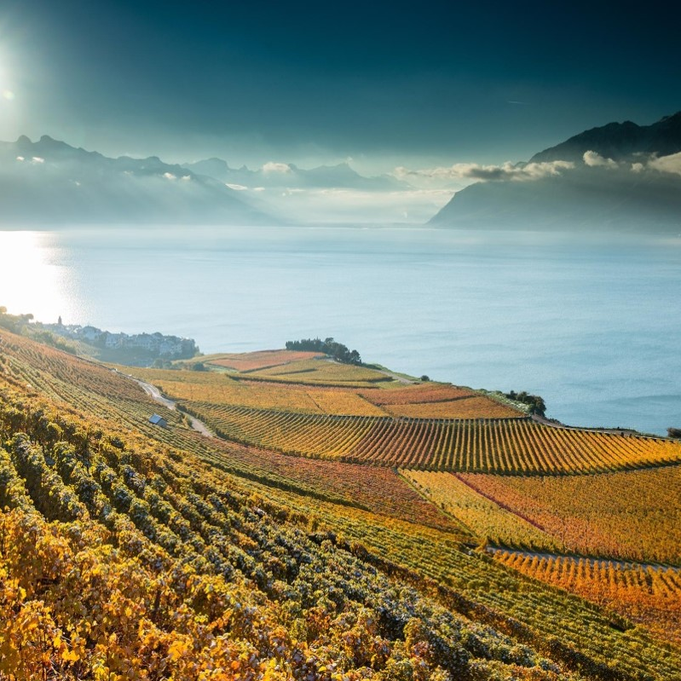
Une police régionale de proximité
La sécurité de Lavaux, par Lavaux et pour Lavaux
Une police enracinée
Une police au service d’une région, de ses autorités et de sa population
Une police présidée par des élus régionaux
Une police pleinement investie au sein de l’OPV
Une police « couteau-suisse »
L’exercice des missions générales de police
Diverses prestations sécuritaires et administratives sur mesure pour nos communes partenaires

Slide 13
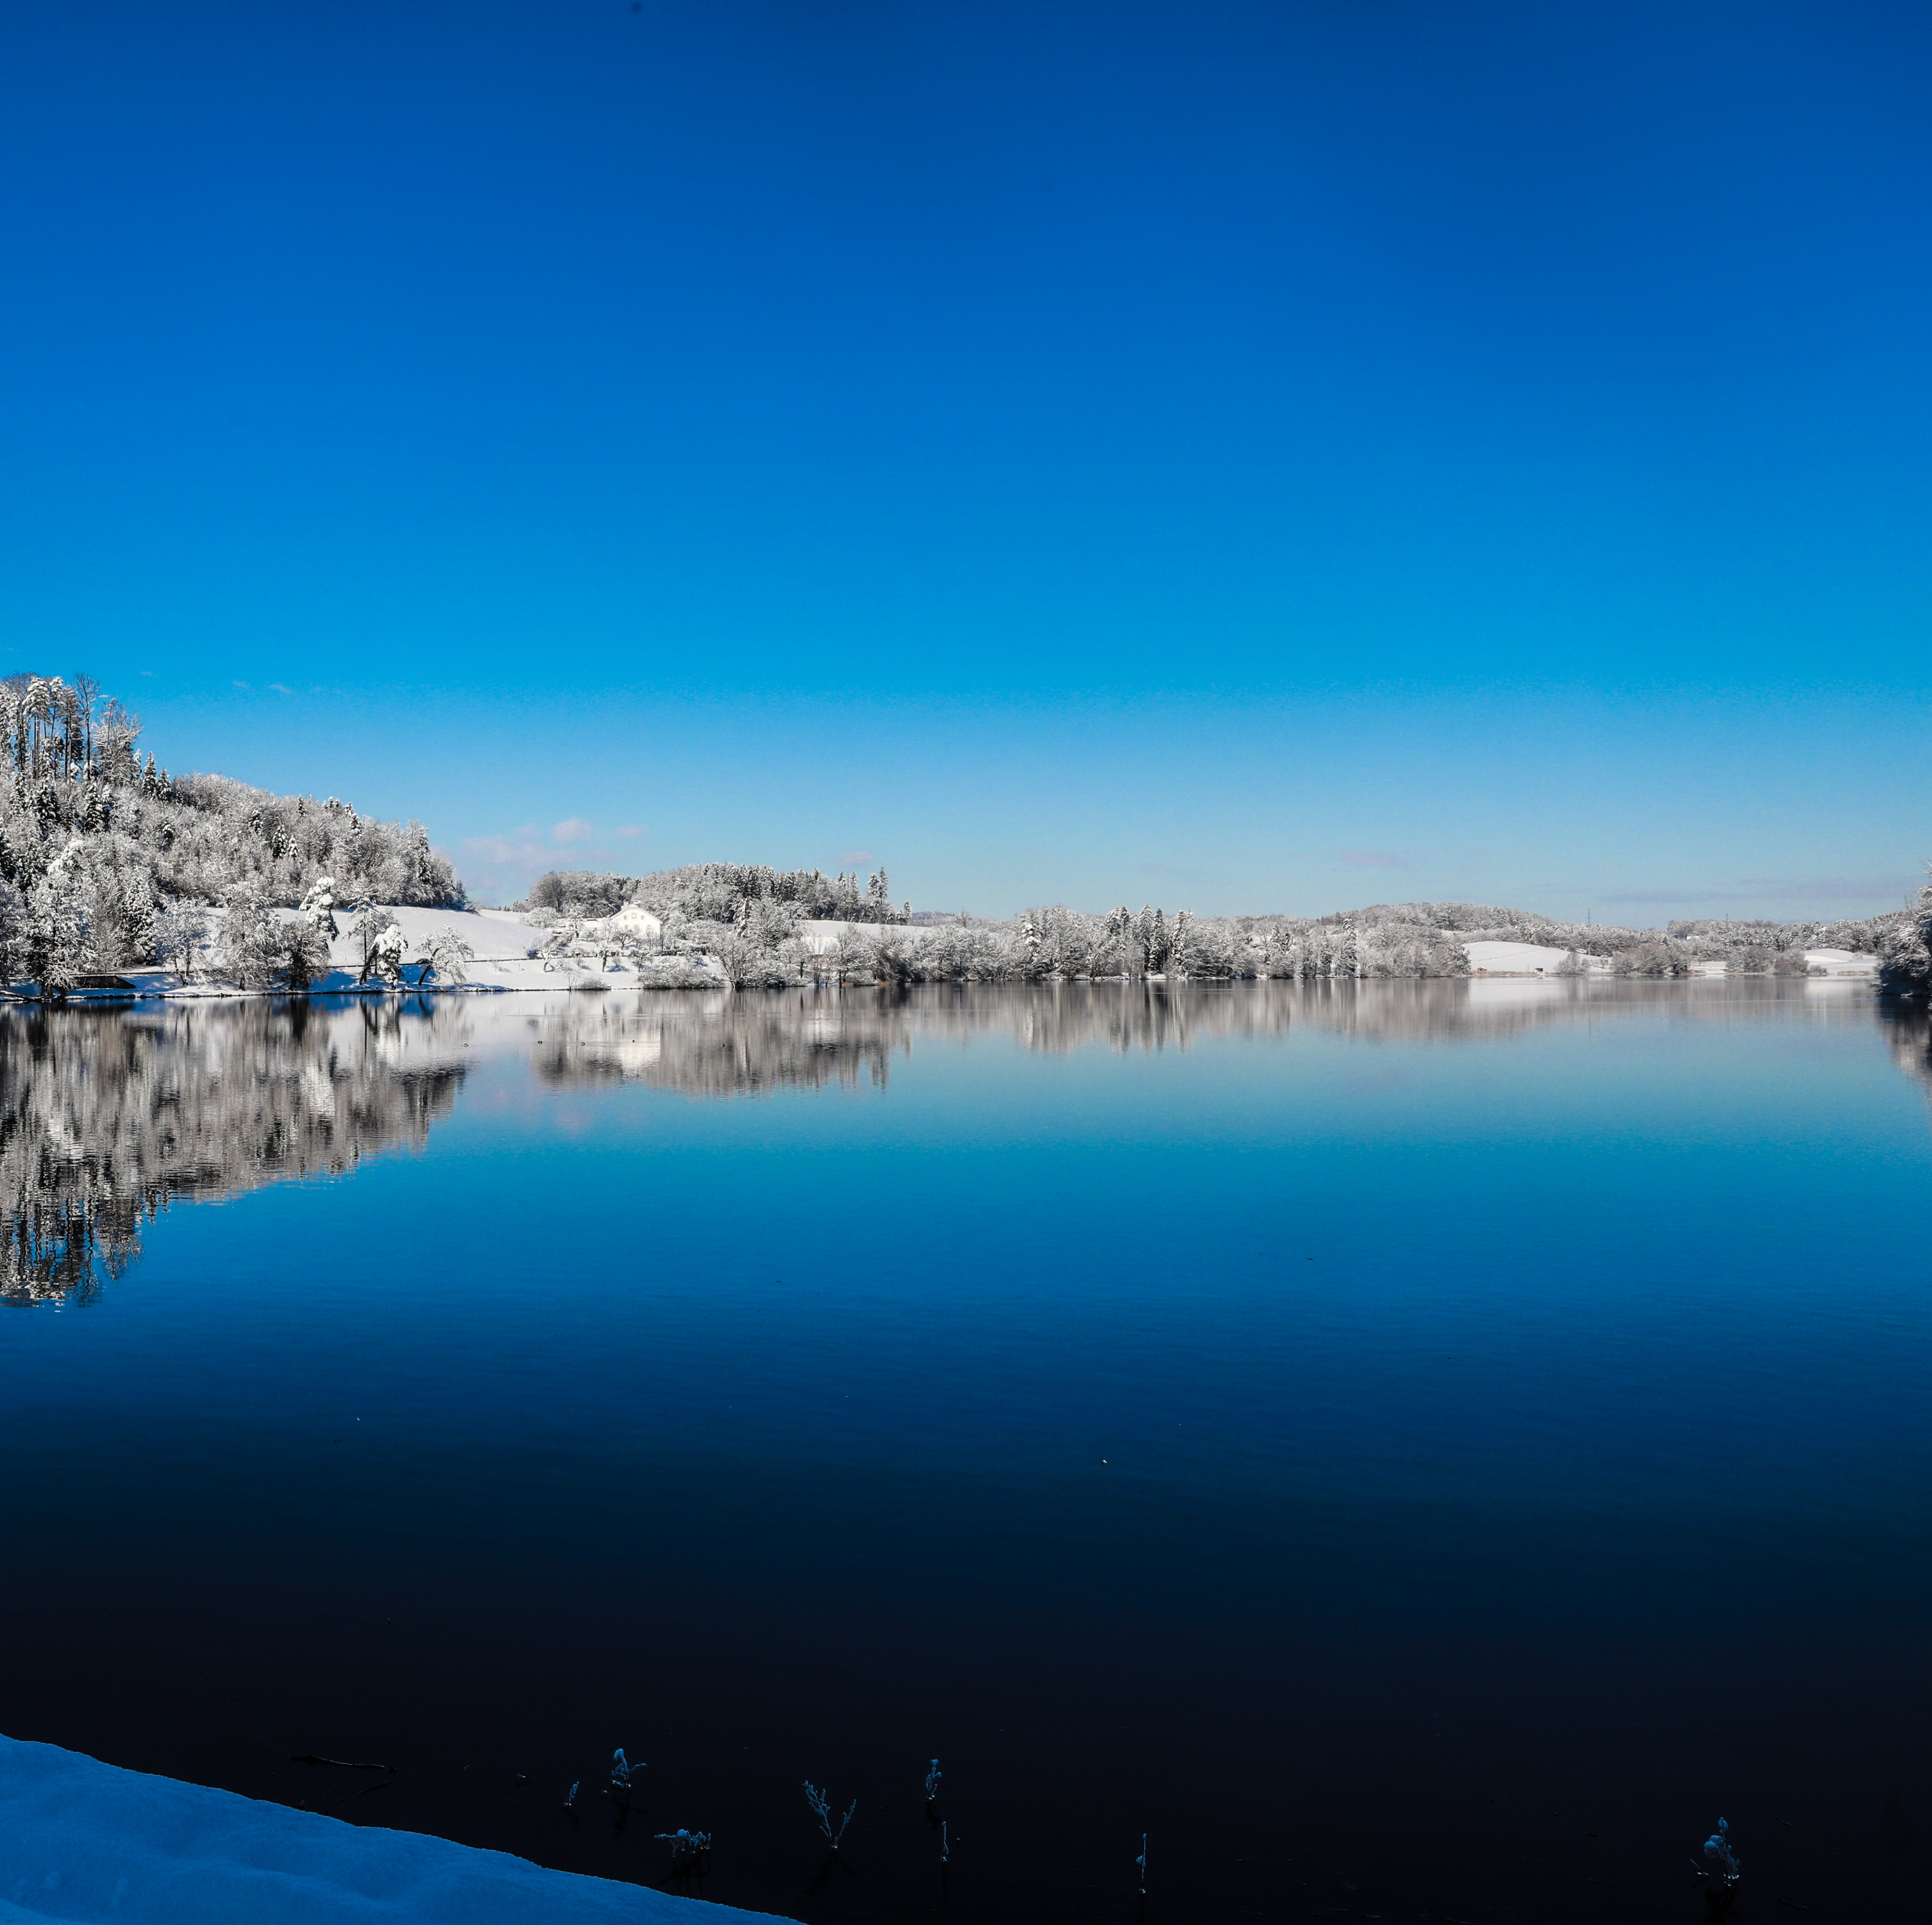
Notre écosystème
Communes partenaires
Tribunaux et Ministère public
Préfecture
Organes de la police coordonnée
Société civile
Tissu économique local
Services de l’Etat de Vaud

Slide 14
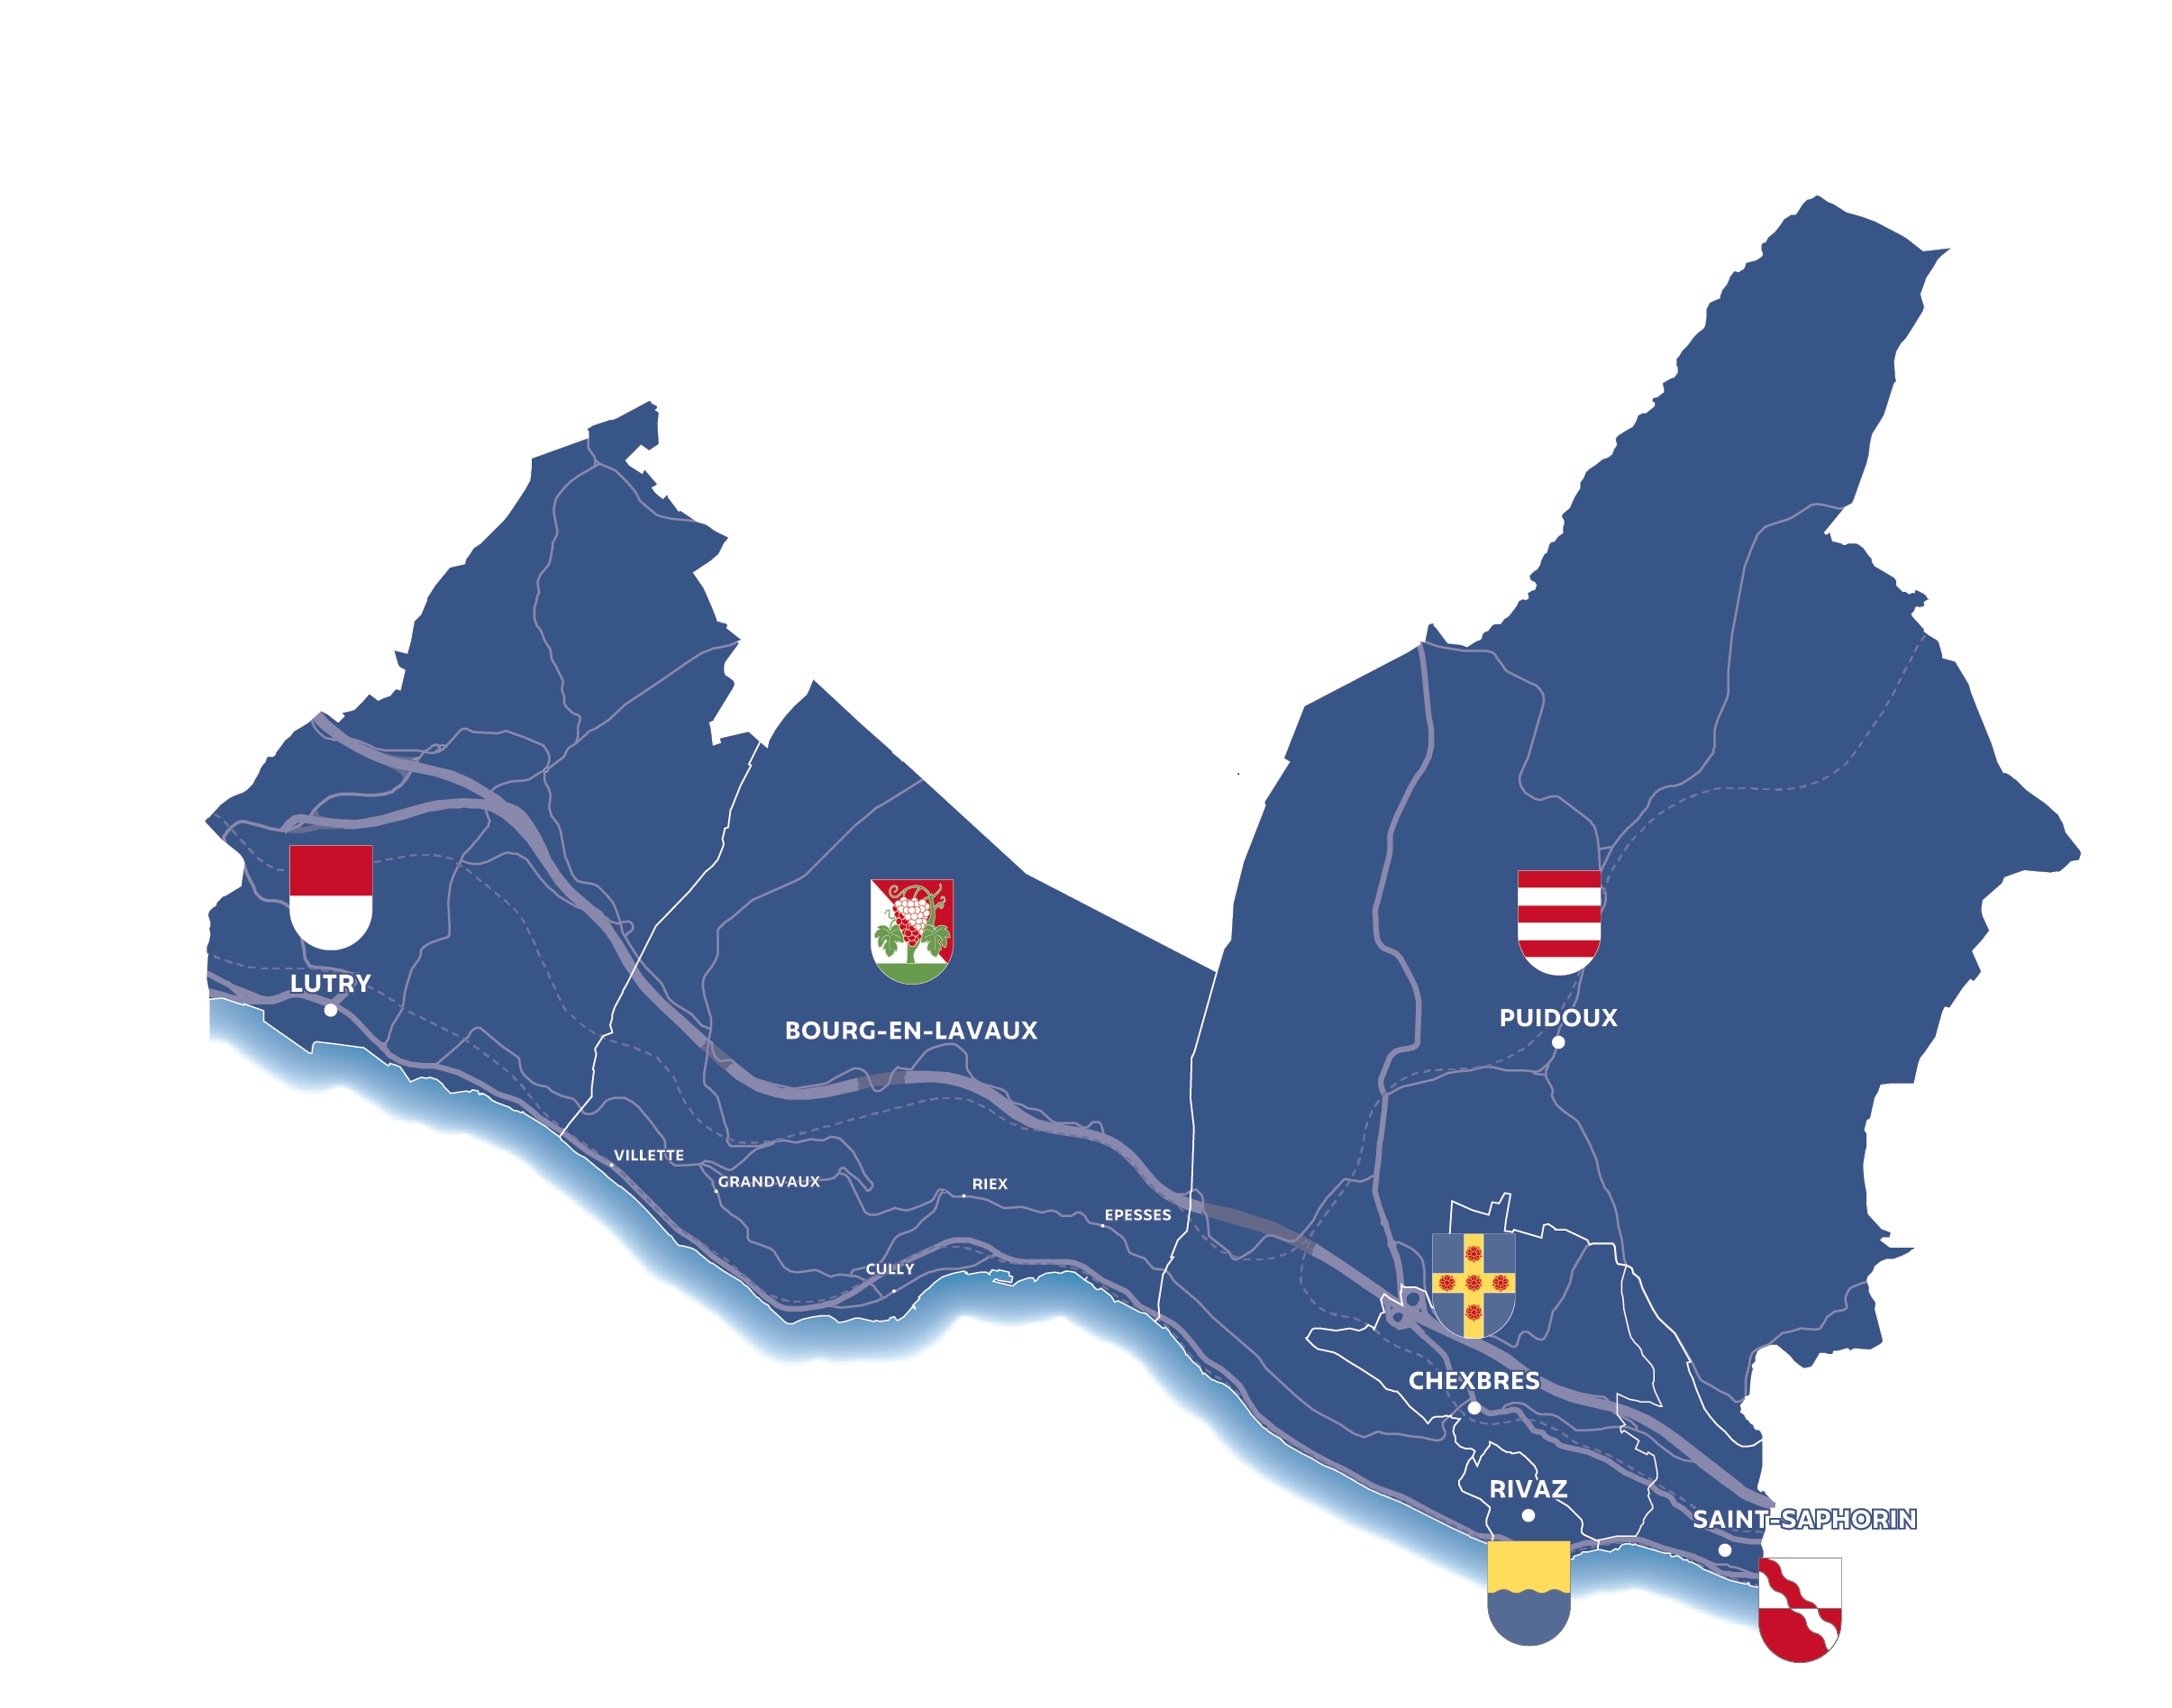
Territoire et infrastructures
Poste de police principal
Fourrière
Annexe administrative
Poste de police secondaire

Slide 15
44 km2
23’000 habitants
6’500 ETP
Une région conjuguant
dynamisme et tranquillité
Patrimoine mondial de l’UNESCO
Manifestations d’envergure
Calme et sécurité
Viti-viniculture, gastronomie et tourisme
Plusieurs routes cantonales
3 lignes de train
2 sorties d’autoroute
244 km de routes
Entre le Léman et une ligne de crête
Multimodalité des transports

Slide 16
Notre histoire
2009 – 2010 :
Mise en place d’une police intercommunale à 10 communes (avant fusion de BeL)
1905 :
1er policier municipal à Lutry
2014 : Accréditation de Police Lavaux
2005 – 2007 : Conclusion de contrats de prestation entre Lutry et plusieurs autres communes de Lavaux
2011 : Création formelle de l’Association de communes
2022 :
Célébration des 10 ans de Police Lavaux

Slide 17
61 collaborateurs (58.1 ETP)
38 policiers
18 collaborateurs civils
4 aspirants de police ou policiers en formation
1 apprenti employé de commerce

Slide 18
Rythmes de conduite
Police coordonnée
Association
Direction du corps de police
Opérationnel /
interne

Slide 19
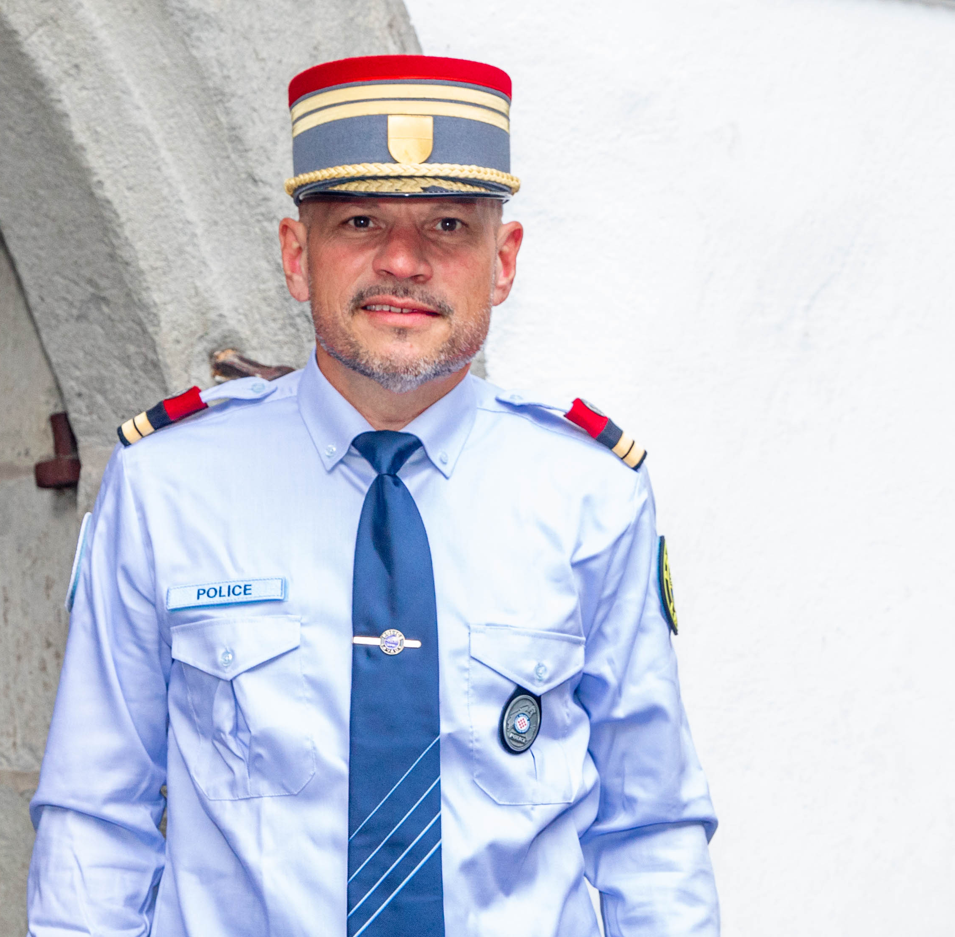
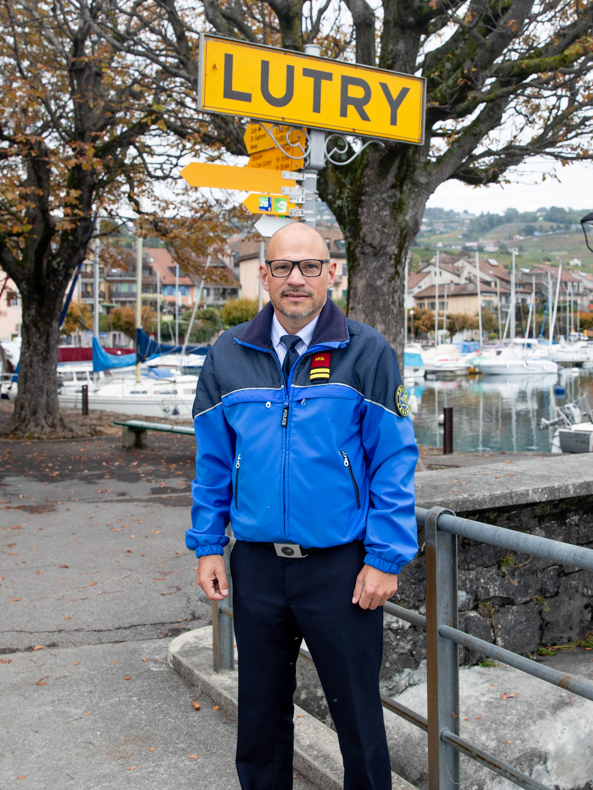
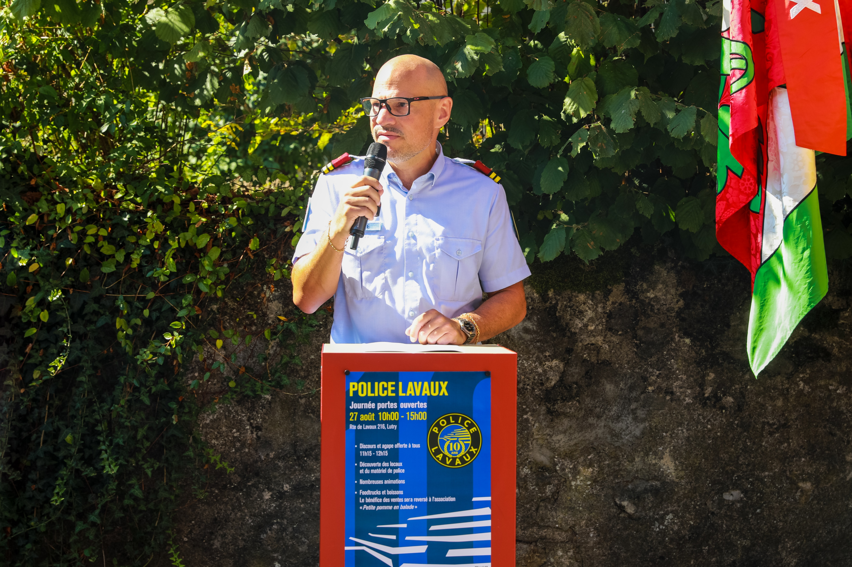
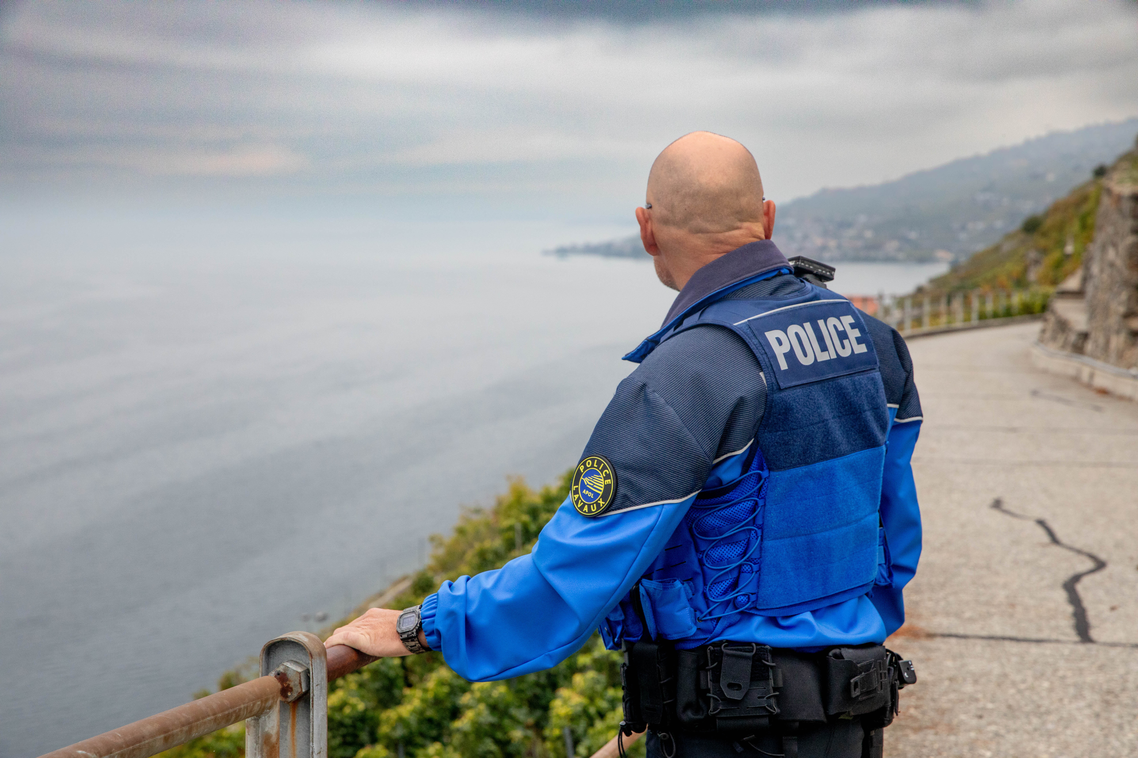
Un Commandant aux multiples fonctions
Membre de la Direction opérationnelle élargie de l’OPV
Membre de la Conférence des Commandants des Polices communales vaudoises
Secrétaire général de l’Association
Chef de service
Commandant de police
Policier

Slide 20
3. Nos activités et prestations
Exercer les missions policières en adéquation avec les attentes et les spécificités de notre territoire
Proposer des prestations complémentaires à nos communes partenaires adaptées à leurs besoins et à un coût limité
Poursuivre les infractions de compétence communale
----------

Slide 21
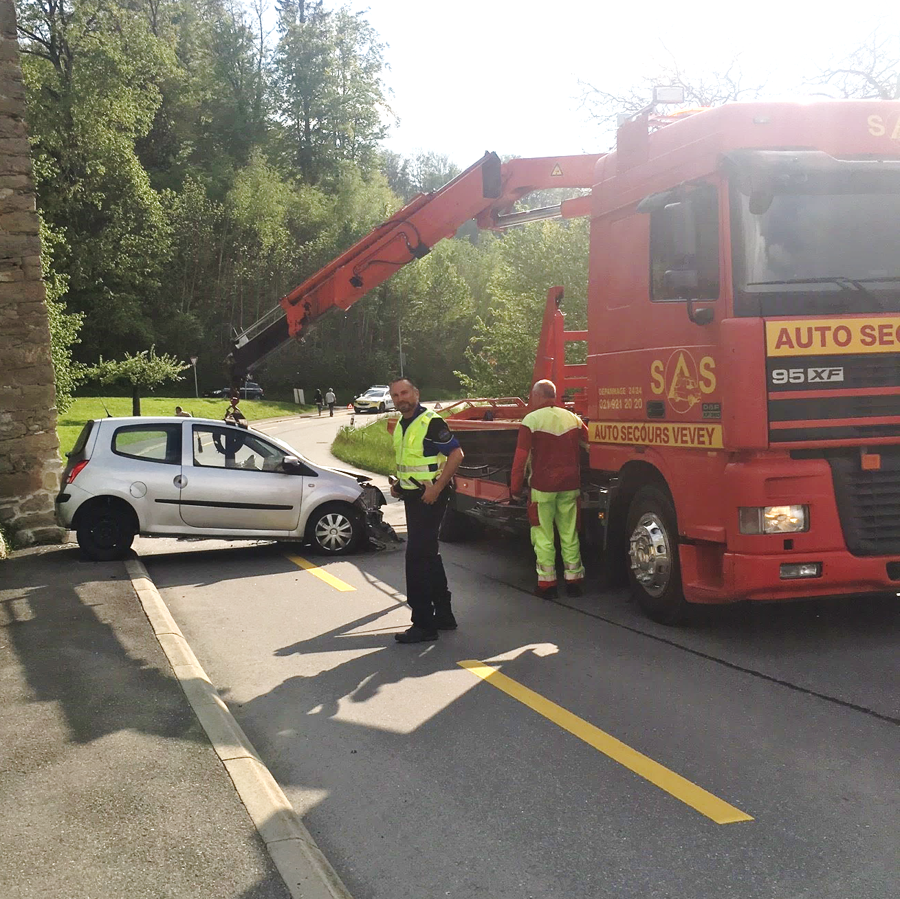
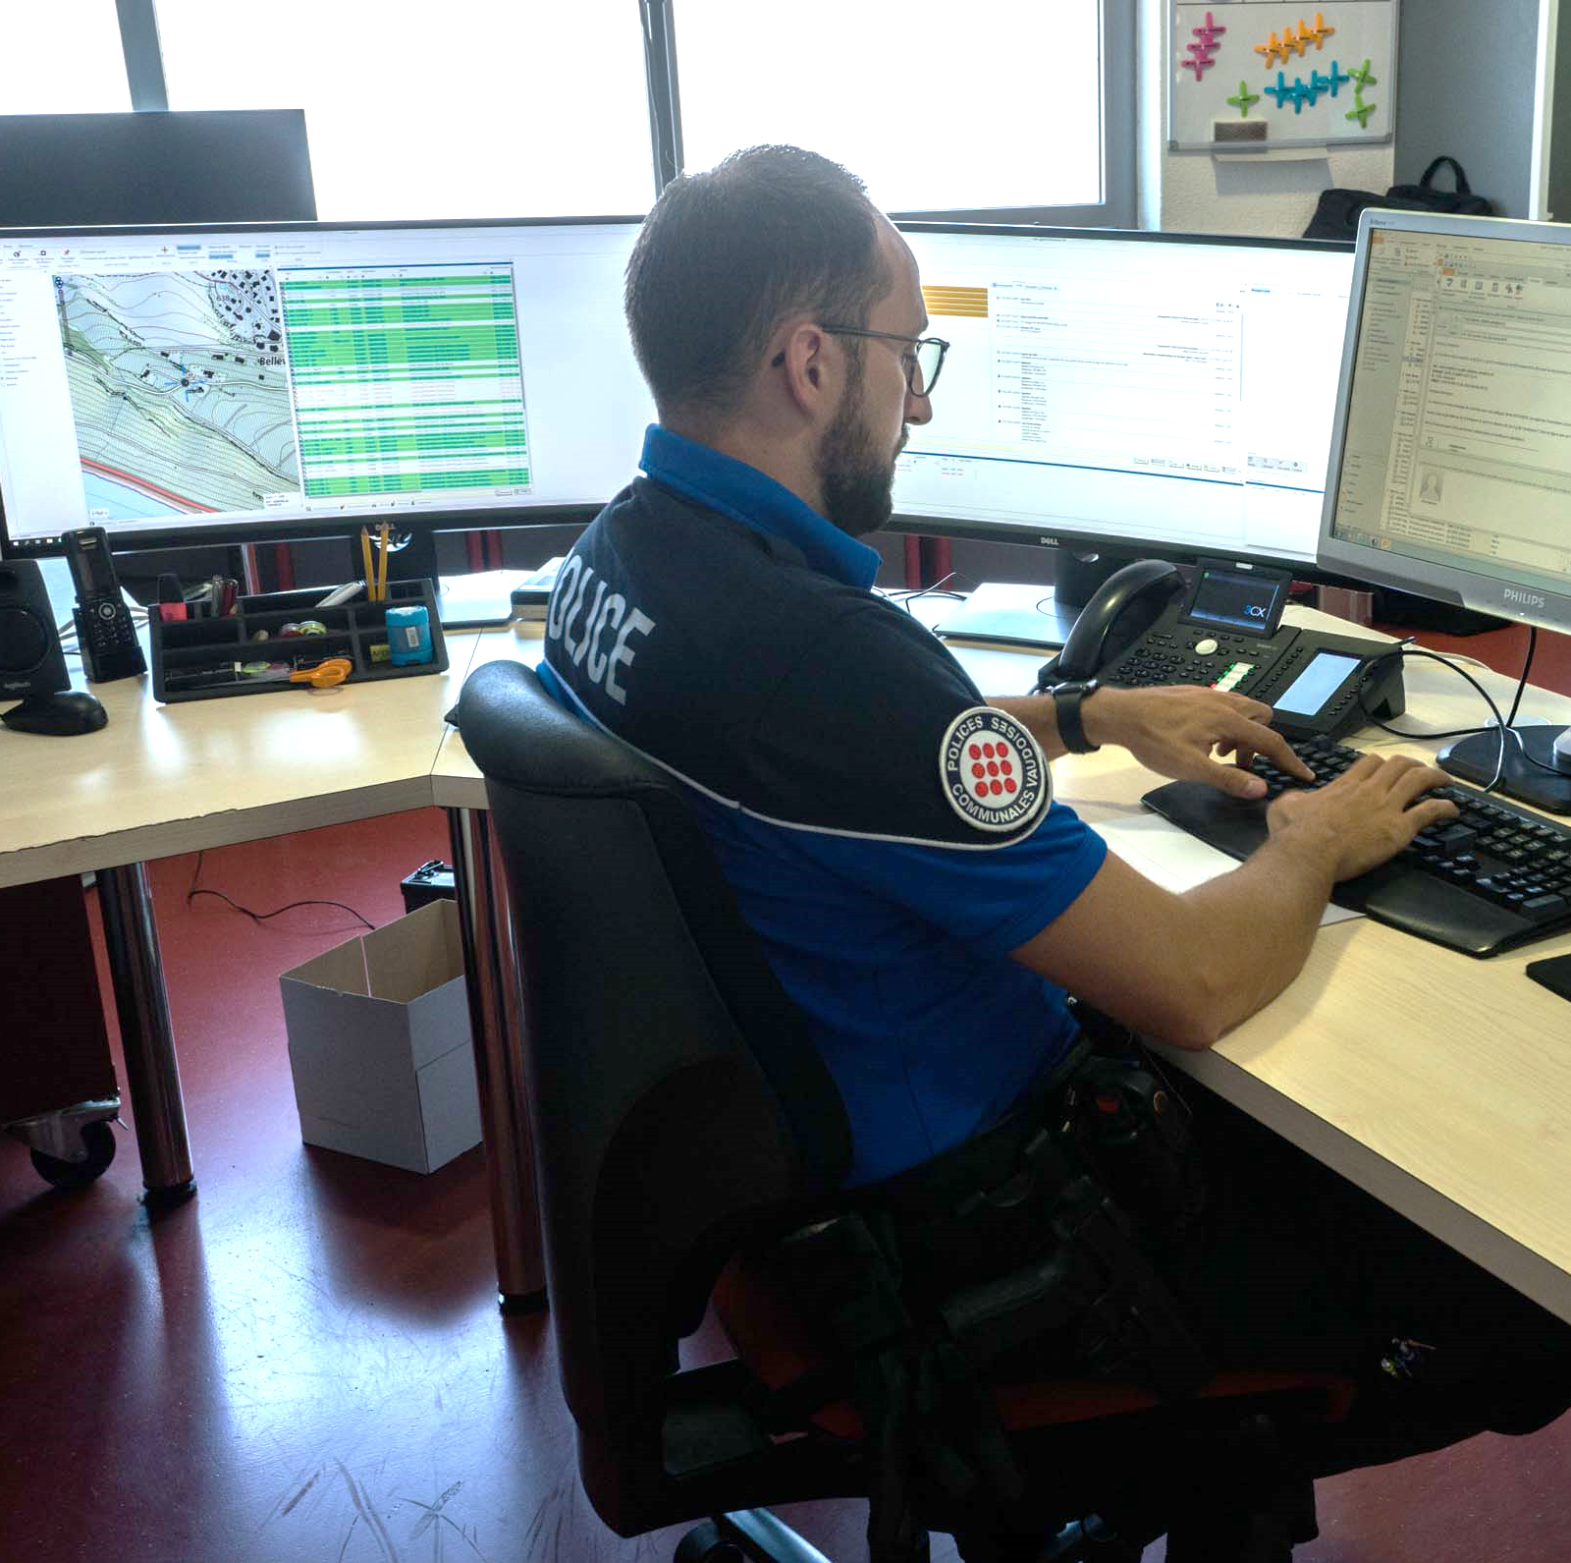
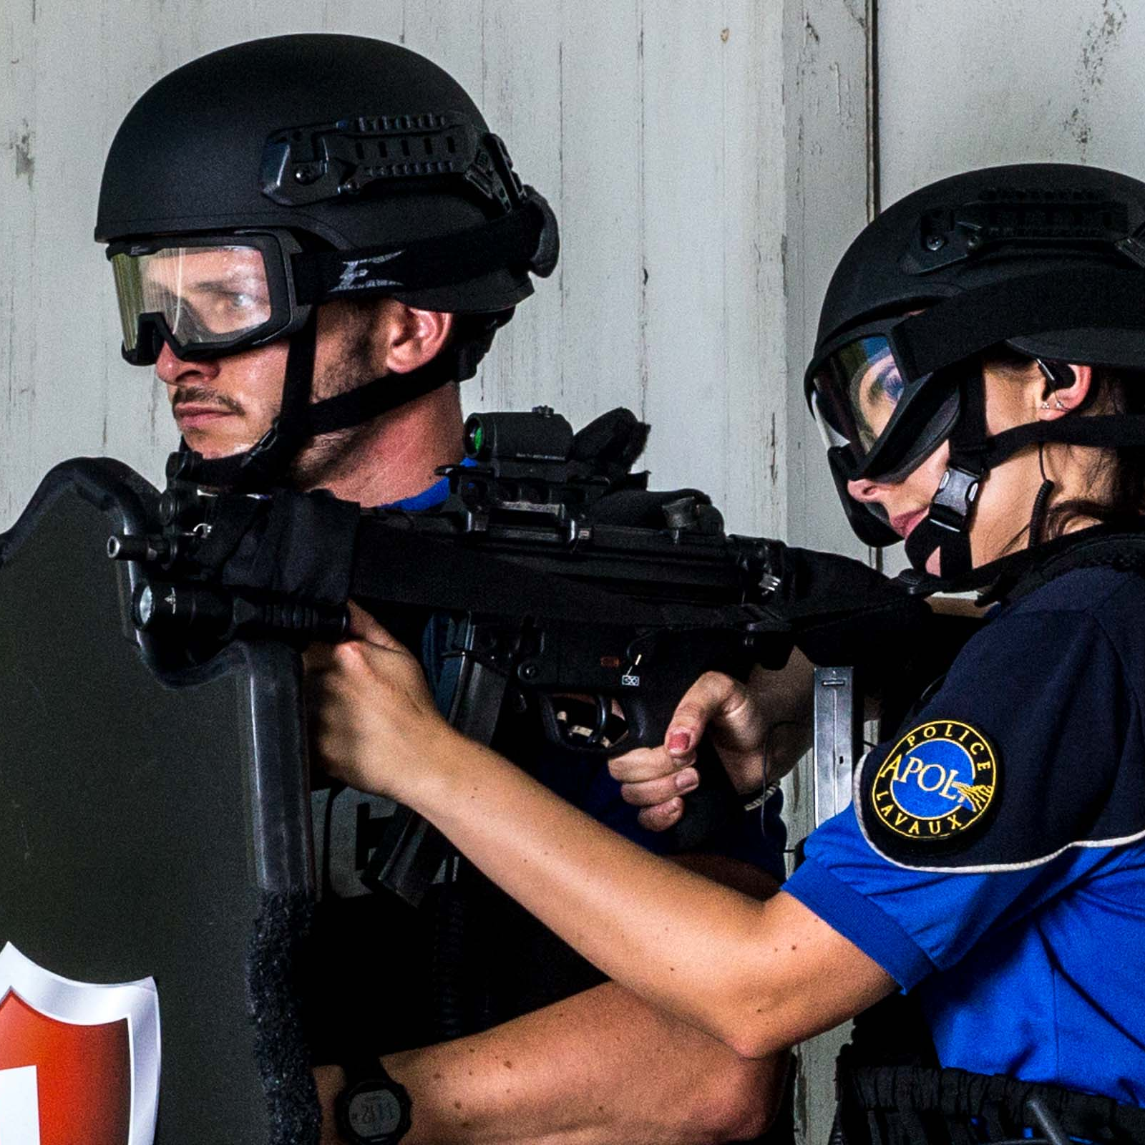
Nos missions policières
Protéger les personnes et les biens
Intervenir 24h/24 – 7j/7
Poste de police ouvert en continu
2 patrouilles + 1 planton disponibles en continu
Effectuer des actions de prévention et de visibilité
Assurer l’exécution des décisions administratives et judiciaires
Dénoncer les infractions constatées et enregistrer les plaintes
Investiguer en matière de circulation routière et de violences conjugales
Assurer le maintien de l’ordre, en collaboration avec les autres corps de police et les autres cantons

Slide 22
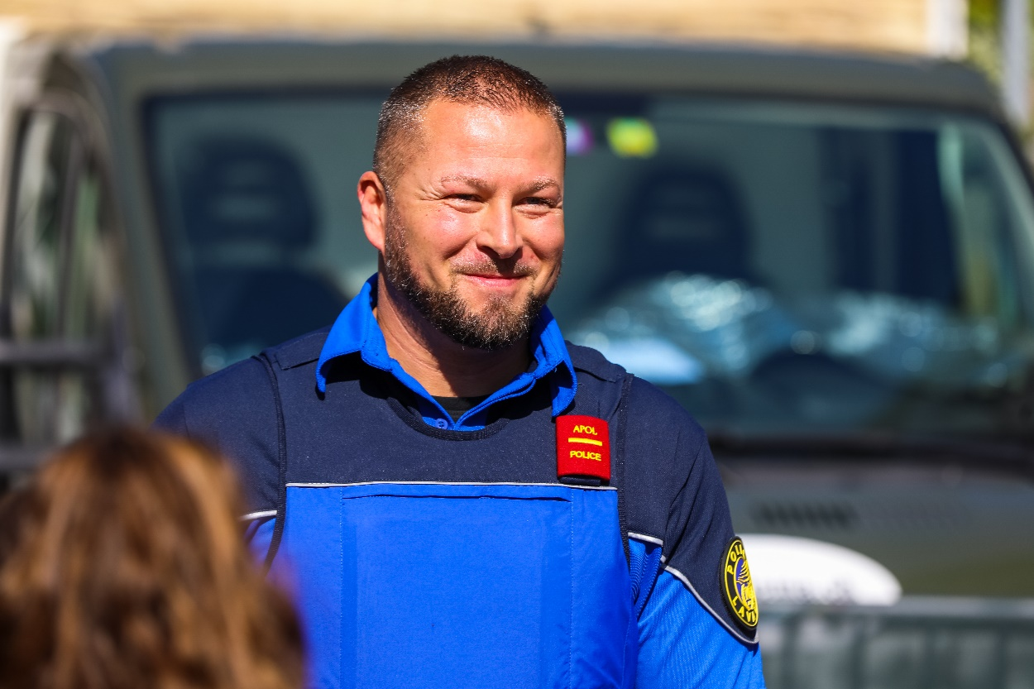
La proximité – un état d’esprit, une manière de travailler
Une valeur cardinale de Police Lavaux orientant l’action de tous nos collaborateurs
3 référents de proximité répartis sur le territoire
Interlocuteurs privilégiés des administrations communales et des habitants de la région
Le délégué aux affaires viticoles et au tourisme (DAVT)
Interlocuteur privilégié du milieu vitivinicole
Interlocuteur privilégié du secteur touristique
Objectifs :
Renforcer la confiance entre le policier, le citoyen, les différents partenaires de la société civile et les communes partenaires
Approfondir la connaissance du territoire, de ses habitants et de ses acteurs et identifier proactivement les risques sécuritaires
Favoriser le sentiment de sécurité
Proposer des solutions négociées aux problèmes rencontrés
Offrir des services sur mesure aux communes partenaires (porte-drapeau, affichage au pilier public, huissier, etc…)

Slide 23
La prévention – une démarche essentielle
Actions dans les écoles
Education à la sécurité routière et sensibilisation aux comportements criminels
96 % des élèves de l’enseignement obligatoire ont reçu au moins 1 cours de prévention (2022)
Actions préventives sur l’ensemble du territoire
Thématiques saisonnières (ex : obligation de dégivrer, lutte contre le bruit routier, prévention cambriolages)
Divers canaux utilisés (affichage, flyers, présence dans les commerces, réseaux sociaux, etc …)
Actions spécifiques à certaines communes
Sur sollicitation des autorités communales
Ex : respect de la vitesse, gestion des déchets encombrants, etc…

Slide 24
Le DAVT – une création Police Lavaux
« Délégué aux affaires viticoles et au tourisme » (DAVT)
Interlocuteur privilégié du monde vitivinicole et touristique
Propose des solutions sur mesure et adaptées à la spécificité de ces activités
Développe une relation partenariale forte avec le tissu économique local
211 heures de travail et 48 interventions en lien direct avec cette fonction (2023)
Accompagnement en cas de dommages à la propriété ou de vols dans les exploitations
Constats de tag ou littering
Sensibilisation aux bons comportements

Slide 25
La dissuasion en matière de circulation
Maintenir un haut niveau sécuritaire sur les routes de la région
Diminution des vitesses de circulation
Diminution des comportements à risque
L’amende d’ordre, une sanction simplifiée
Stationnement abusif ou gênant
Petit excès de vitesse
Légère faute de conduite
La dénonciation pénale, selon la gravité de l’infraction
En Préfecture
Au Ministère public
Chiffres du contrôle de la vitesse (2023)
1’221 heures par année, soit 3h20 par jour en moyenne (stable par rapport à 2022)
1 véhicule en infraction toutes les 2 minutes de contrôle (en hausse de 7% par rapport à 2022)

Slide 26
Le service d’ordre et le maintien de l’ordre
SO : Une tâche effectuée sur le territoire d’accréditation ou en appui d’autres polices
Sécurisation des manifestations d’envergure par un service d’ordre sur mesure
MO : Une tâche régulièrement effectuée sur tout le territoire suisse
Collaboration avec d’autres corps vaudois et latins à travers le « SGOV » et le « GMO »
1 collaborateur Police Lavaux mobilisable en permanence
Exemples d’évènements encadrés : sommet Biden-Poutine / rencontres sportives / ZAD du Mormont / WEF de Davos / visite Pdt FR / Sommet suisse pour la paix en Ukraine, etc.

Slide 27
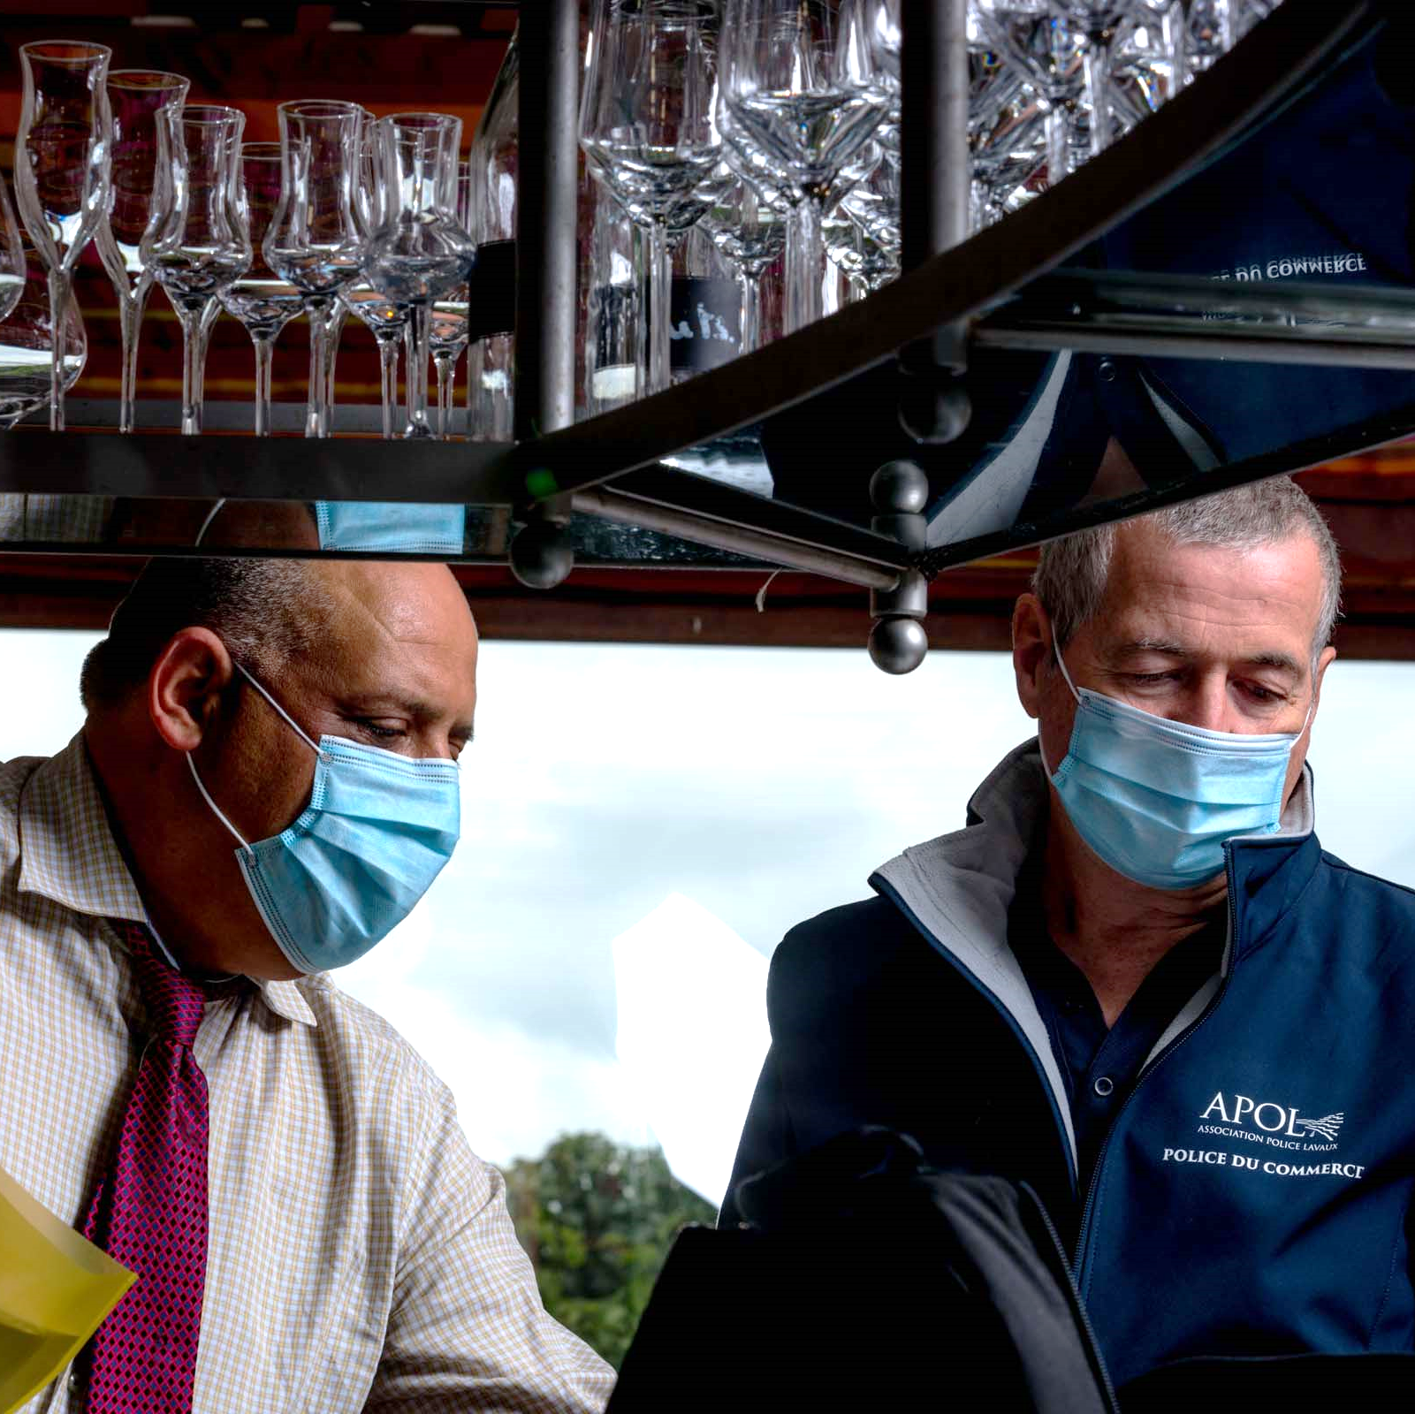
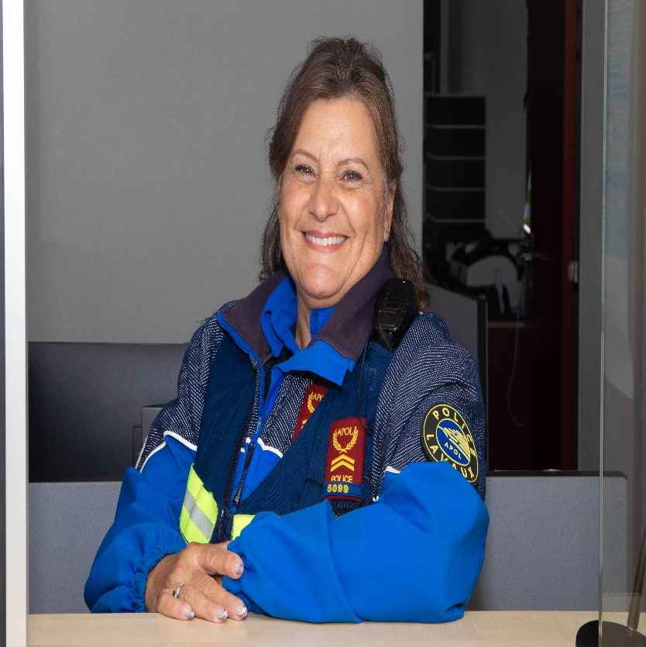
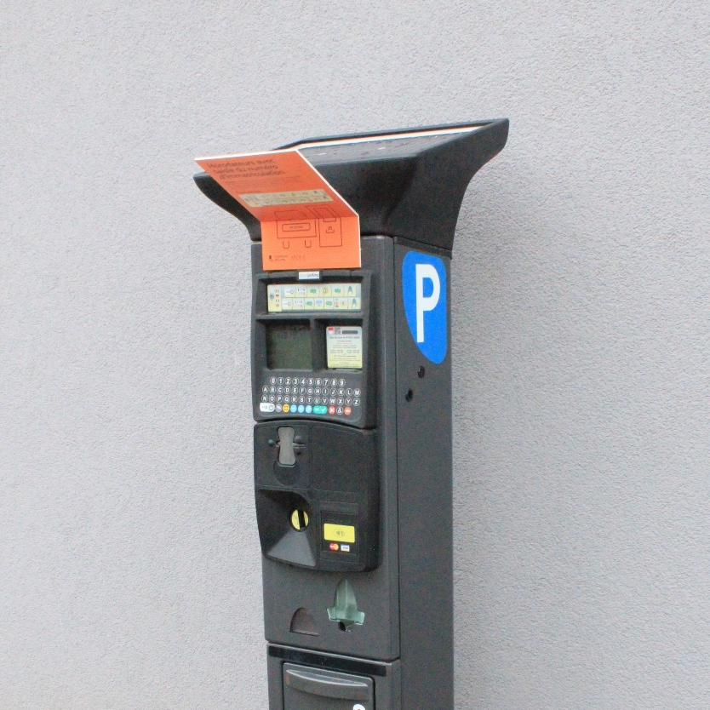
Plus qu’une police
Des missions de sécurité publique au sens large
Etablissement de rapports de naturalisation ou pour l’obtention d’un permis d’acquisition d’armes
Police du commerce (suivi administratif, contrôles de terrain des établissements publics et manifestations)
Distribution de commandements de payer
Conseil et mise en place de signalisation routière
Elaboration et légalisation de plans de chantiers
L’action centrale des Assistants de sécurité publique (ASP)
Contrôle du stationnement
Entretien de la signalisation routière
Entretien et relevé des horodateurs
Une synergie évidente avec les missions générales de police
Contact étroit avec la population
Visibilité sur le tout le territoire
Renseignement et proactivité

Slide 28
La Commission de police
Une justice de proximité rapide et accessible
Autorité de poursuite pénale pour les infractions de peu de gravité
Règlements communaux de police (troubles à l’ordre public)
Législation sur le contrôle des habitants
Violation de mises à ban
Opposition aux amendes d’ordre de circulation routière
Présidée par chaque Municipal de police pour les affaires concernant sa Commune
3’435 ordonnances pénales prononcées (2023)

Slide 29
Le support administratif et technique
Une importante masse documentaire à traiter
Divers rapports de police
Plaintes
Suivi des amendes d’ordre
Décisions de la Commission de police
Un équipement complexe à entretenir et à renouveler
Locaux (4 sites)
Parc automobile (11 véhicules)
Equipement de police (uniformes, armement)
Réseau informatique
Des tâches administratives supplémentaires déléguées par certaines communes
Gestion portuaire
Gestion du registre des chiens
Gestion du cimetière
Gestion du stationnement de longue durée

Slide 30
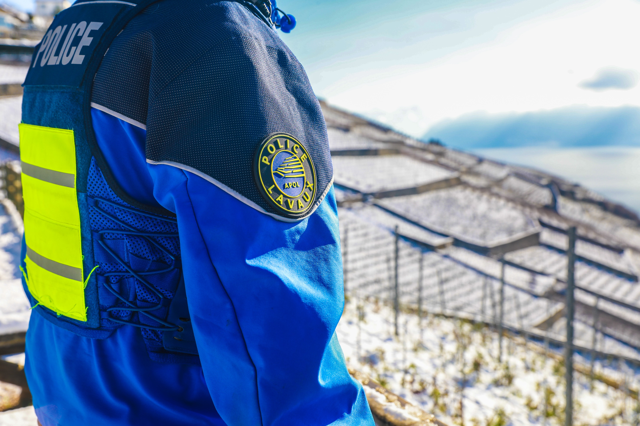
Quelques données chiffrées
34'000 heures d’activité policière (2023)
3’216 interventions (soit 1 intervention toutes les 2h45) (2023)
40 interventions pour aider des personnes âgées ou à mobilité réduite tombées à domicile (2022)
4 utilisations de défibrillateur (2022)
29 analyses sécuritaires d’un logement (2023)
Budget 2024 :
Charges totales : CHF 10’491’000
Autofinancement : 37 %
Coût mensuel / hab. : CHF 25.-
45 infractions au Code pénal pour 1’000 habitants (2023)
VD : 63 infractions CP pour 1’000 habitants
275 accidents de la circulation ayant engendré une intervention de Police Lavaux (2023)
+14 % / 2022
1’300 manifestations (2023)
101’445 nuitées hôtelières (2023)

Slide 31
4. Notre avenir
Axes de législature 21-26
Nos enjeux à moyen terme
----------

Slide 32
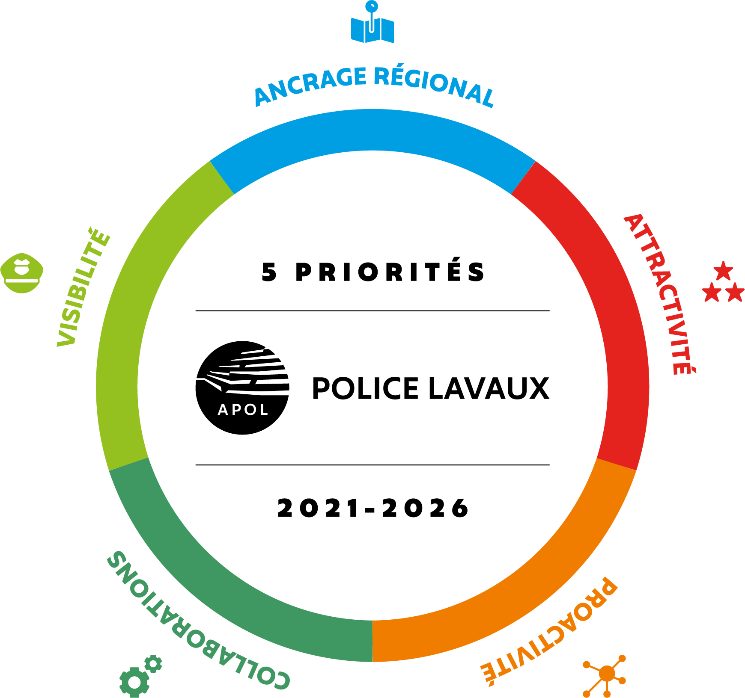
Axes de législature 2021-2026
5 axes stratégiques fixés par le CODIR
Déclinés en de nombreux objectifs, parmi lesquels
Renforcer les prestations de sécurité publique proposées aux communes
Fluidifier la relation avec le citoyen (digitalisation, suivi qualité)
Participer activement à la lutte contre les violences faites aux femmes et contre le harcèlement scolaire
Document consultable en ligne : https://www.policelavaux.ch/fr/documents/axes-strategiques-legislature-2021-2026/

Slide 33
POUR NOS COMMUNES PARTENAIRES
OPTIMISATION DE LA CHARGE FINANCIERE
DEVELOPPEMENT DE L’OFFRE DE SERVICES
Appui aux tâches communales de sécurité publique
MODERNISATION DU RYTHME DE TRAVAIL
Tournus Police Secours à 6 unités
AMELIORATION DE L’OUTIL DE TRAVAIL
Renouvèlement du système informatique commun des polices vaudoises
Favoriser la souplesse et la flexibilité dans l’organisation du travail
Prestations ponctuelles à des communes tierces de la région
Déploiement de la NPIV
Intégration potentielle de communes tierces dans l’Association
Agrandissement et transformation de l’Hôtel de police
Nos enjeux
à moyen
terme
POUR NOS COLLABORATEURS

Slide 34
5. Conclusion
POLICE LAVAUX Police régionale de proximité
EVOLUE dans un écosystème sécuritaire complexe
EST ANCREE à son territoire
COLLABORE avec ses partenaires
OFFRE une pluralité de prestations sécuritaires et administratives aux communes membres
PRESERVE l’exceptionnelle qualité de vie de Lavaux

Slide 35
6. Informations pratiques
Poste de police de Lutry
Route de Lavaux 216
Accessible 24/24
Poste de police de Chexbres
Chemin de Praz-Routoz 1
Ouvert les mardis et jeudis de 15h30 à 18h30
policelavaux.ch
contact@policelavaux.ch
Téléphone 24 / 24
021 791 11 21
---------

Slide 36
Merci pour votre attention
Des questions ?

